Slide 1
7.5 最短路问题
7.5.1 问题背景
7.5.2 无向图的Dijkstra算法
7.5.3 有向图的Dijkstra算法
7.5.4 任两结点间的最短路
合肥工业大学 计算机与信息学院

Slide 2
7.5.1 问题背景
加权图：边上有数的图。
加权图中路的长度：路上的所有边的权值的和。
最短路：最小长度的路。
最短路问题：找出加权图中两个指定结点之间
的最短路。
b
d
5
4
6
a
8
1
2
z
2
3
c
10
e
合肥工业大学 计算机与信息学院

Slide 3
7.5.2 无向图的Dijkstra算法
Dijkstra算法
连通 加权 无向 简单图
边(i,j)的权ω(i,j)＞0
若(i,j)不是G的边，则ω(i,j) ＝∞
结点a到结点z的最短路
结点x的标号为L(x)
结束时L(z)是从a到z的最短路的长度
合肥工业大学 计算机与信息学院

Slide 4
7.5.2 无向图的Dijkstra算法
procedure Dijkstra(无向图G有结点a＝v₀,v₁,…,v_{n}＝z)
for i＝1 to n
L(v_{i})＝∞
L(a)＝0
T＝{a,v₁,…,v_{n-1},z}
while z∈T
begin
从T中找到具有最小L(u)的顶点u
T＝T－{u}
for 所有与u邻接的结点x∈T
L(x)＝min{L(x)，L(u)＋ω(u,x)}
end（L(z)＝从a到z的最短路的长度）
合肥工业大学 计算机与信息学院

Slide 5
7.5.2 无向图的Dijkstra算法
例7.5.1 用Dijkstra算法求下图所示的加权图G中结点a与z之间最短路的长度。
b
d
5
4
6
a
8
2
1
z
2
3
c
10
e
合肥工业大学 计算机与信息学院

Slide 6
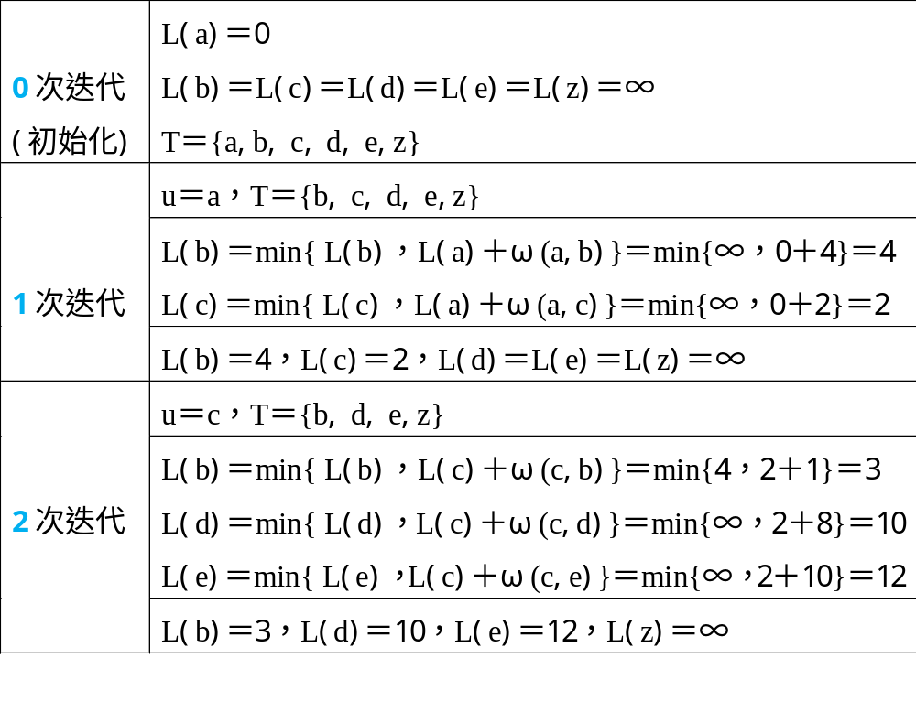
7.5.2 无向图的Dijkstra算法
解
合肥工业大学 计算机与信息学院

Slide 7
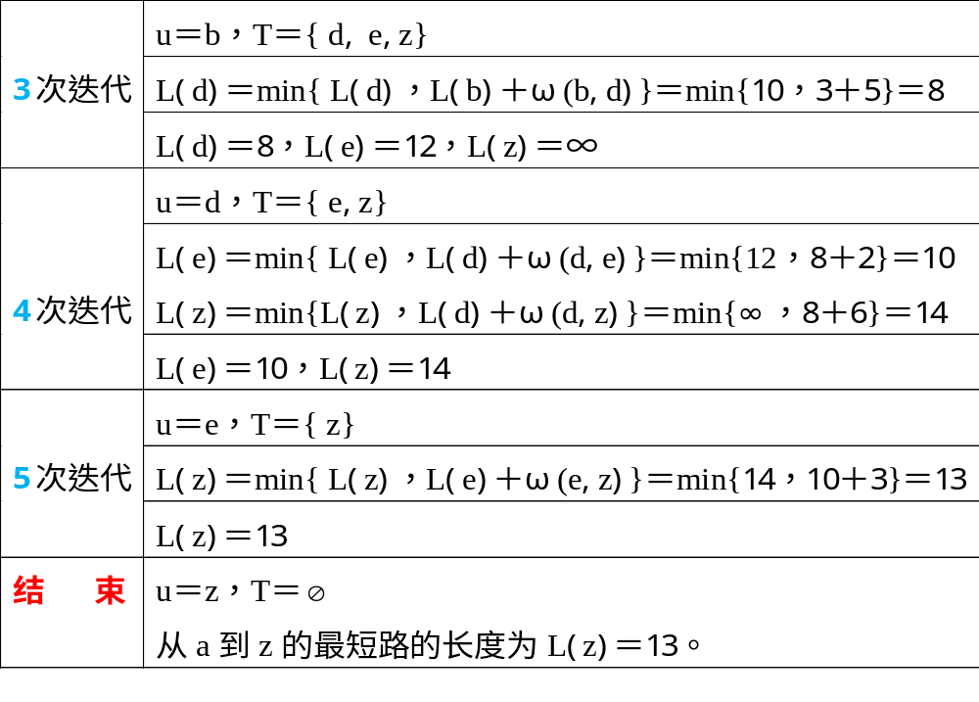
7.5.2 无向图的Dijkstra算法
续
合肥工业大学 计算机与信息学院

Slide 8
7.5.2 无向图的Dijkstra算法
例7.5.2 用Dijkstra算法求下图所示的加权图G中结点a与z之间的最短路及其长度。
b
2
c
2
4
1
2
3
a
4
z
d
e
1
3
7
6
f
g
5
合肥工业大学 计算机与信息学院

Slide 9
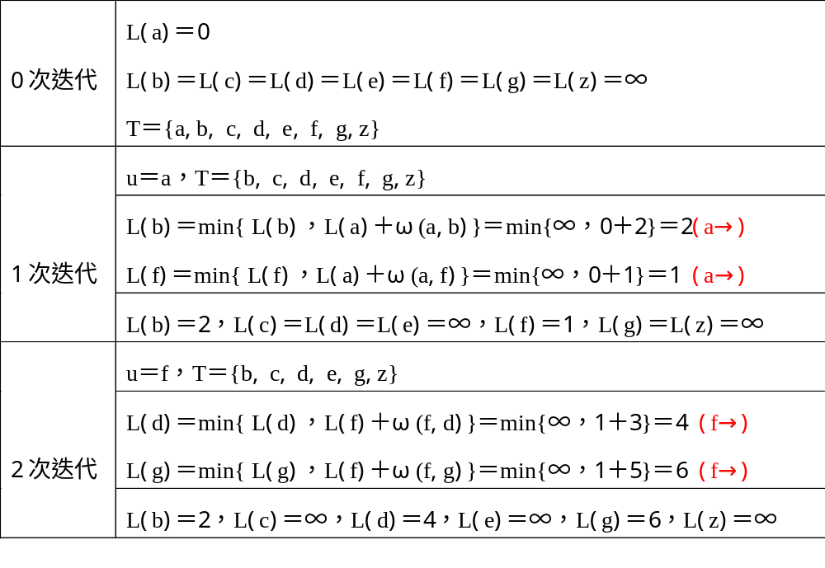
7.5.2 无向图的Dijkstra算法
解
合肥工业大学 计算机与信息学院

Slide 10
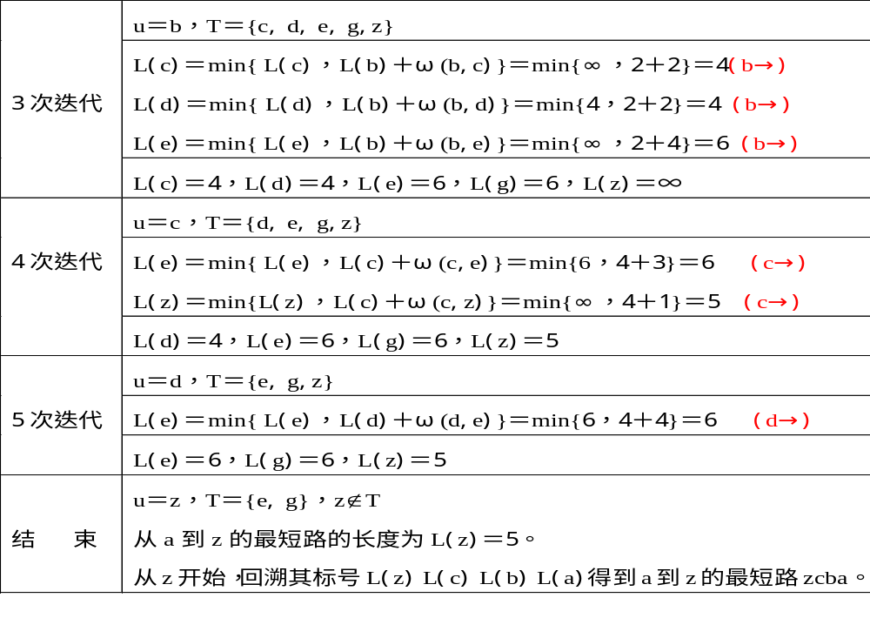
7.5.2 无向图的Dijkstra算法
续
合肥工业大学 计算机与信息学院

Slide 11


7.5.3 有向图的Dijkstra算法
ProcedureDijkstra(有向图D有结点x＝v₀,v₁,…,v_{n}＝y)
W＝{x}
B＝
d<x,x>＝0
while y W
begin
for 每个u∈W，每个v W，且边<u,v>∈E(D)
δ<u,v>＝d<x,u>＋ω<u,v>
if 每个δ<u,v>的值均为∞ then 算法终止，且不存在x到y的最短有向路
找到值最小的δ<u,v>
W＝W∪{v}
B＝B∪{<u,v>}
d<x,v>＝δ<u,v>
end（d<x,y>＝从x到y的最短有向路的长度）
合肥工业大学 计算机与信息学院

Slide 12
7.5.3 有向图的Dijkstra算法
例7.5.3 用Dijkstra算法求下图所示的加权图D中结点x到y的最短有向路及其长度。
a
b
2
1
2
3
c
3
x
1
6
y
2
1
1
2
e
d
合肥工业大学 计算机与信息学院

Slide 13
7.5.3 有向图的Dijkstra算法
解
迭 代 | 计算δ<u,v> | W | 加入B | 新d<x,v>
0 | 无 | {x} | — | d<x,x>＝0
1 | δ<x,a>＝d<x,x>＋ω<x,a>＝1 δ<x,d>＝d<x,x>＋ω<x,d>＝2 找到值最小的δ<x,a> | {x,a} | <x,a> | d<x,a>＝1
2 | δ<x,d>＝d<x,x>＋ω<x,d>＝2 δ<a,b>＝d<x,a>＋ω<a,b>＝3 δ<a,c>＝d<x,a>＋ω<a,c>＝4 δ<a,d>＝d<x,a>＋ω<a,d>＝2 找到值最小的δ<x,d> | {x,a,d} | <x,d> | d<x,d>＝2
3 | δ<a,b>＝d<x,a>＋ω<a,b>＝3 δ<a,c>＝d<x,a>＋ω<a,c>＝4 δ<d,c>＝d<x,d>＋ω<d,c>＝3 δ<d,e>＝d<x,d>＋ω<d,e>＝4 找到值最小的δ<a,b> | {x,a,d,b} | <a,b> | d<x,b>＝3
合肥工业大学 计算机与信息学院

Slide 14
7.5.3 有向图的Dijkstra算法
续
4 | δ<a,c>＝d<x,a>＋ω<a,c>＝4 δ<d,c>＝d<x,d>＋ω<d,c>＝3 δ<d,e>＝d<x,d>＋ω<d,e>＝4 δ<b,y>＝d<x,b>＋ω<b,y>＝5 找到值最小的δ<d,c> | {x,a,d,b,c} | <d,c> | d<x,c>＝3
5 | δ<d,e>＝d<x,d>＋ω<d,e>＝4 δ<b,y>＝d<x,b>＋ω<b,y>＝5 找到值最小的δ<d,e> | {x,a,d,b,c,e} | <d,e> | d<x,e>＝4
6 | δ<b,y>＝d<x,b>＋ω<b,y>＝5 δ<e,y>＝d<x,e>＋ω<e,y>＝5 找到值最小的δ<b,y> | {x,a,d,b,c,e,y} | <b,y> | d<x,y>＝5
结 束 | y∈W 从x到y的最短有向路的长度为d<x,y>＝5。 从y开始，回溯B得x到y的最短有向路为<x,a>，<a,b>，<b,y>
合肥工业大学 计算机与信息学院

Slide 15
7.5.4 任两结点间的最短路
procedure Warshall (G有结点v₁,…,v_{n}和权d_{ij})
输入图G的边权矩阵W＝(d_{ij})_{n×n}
begin
for k＝1 to n
for i＝1 to n
for j＝1 to n
d_{ij}＝min(d_{ij},d_{ik}＋d_{kj})
end(d_{ij}＝从顶点v_{i} 到v_{j}的最短路的长度)
合肥工业大学 计算机与信息学院

Slide 16
7.5.4 任两结点间的最短路
例7.5.4求下图所示图D的任意两顶点间最短有向路的长度。
b
f
7
1
3
3
a
1
6
1
d
2
c
2
e
合肥工业大学 计算机与信息学院

Slide 17
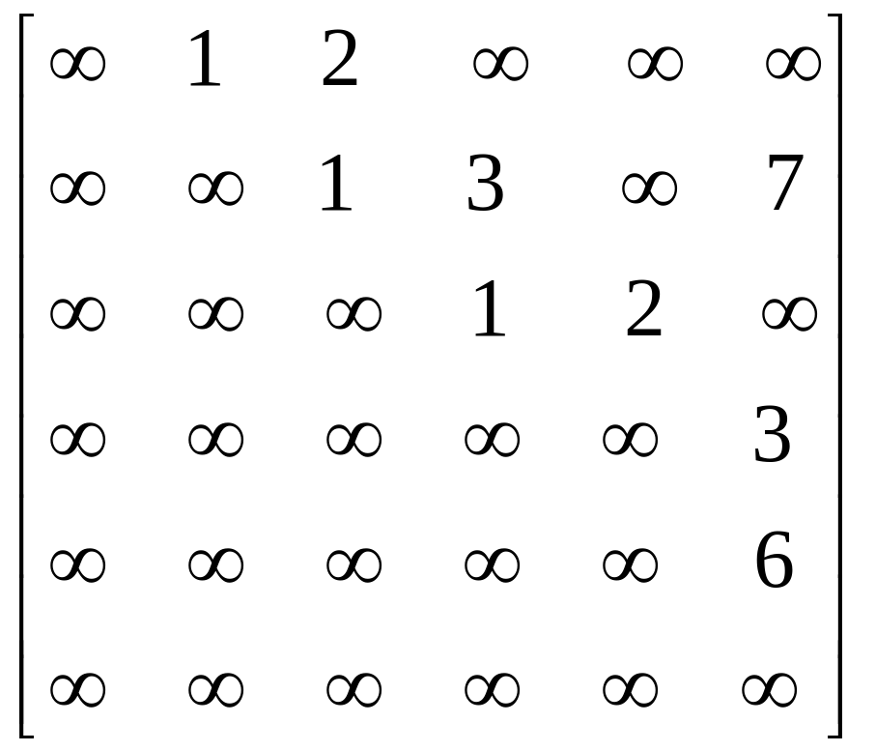
7.5.4 任两结点间的最短路
解 图D的边权矩阵W（结点顺序为a,b,c,d,e,f）
W＝
合肥工业大学 计算机与信息学院

Slide 18
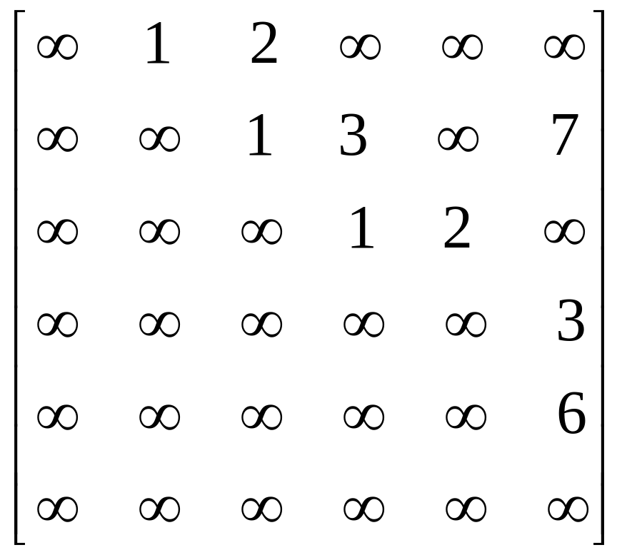
7.5.4 任两结点间的最短路
k＝1时
W＝
合肥工业大学 计算机与信息学院

Slide 19
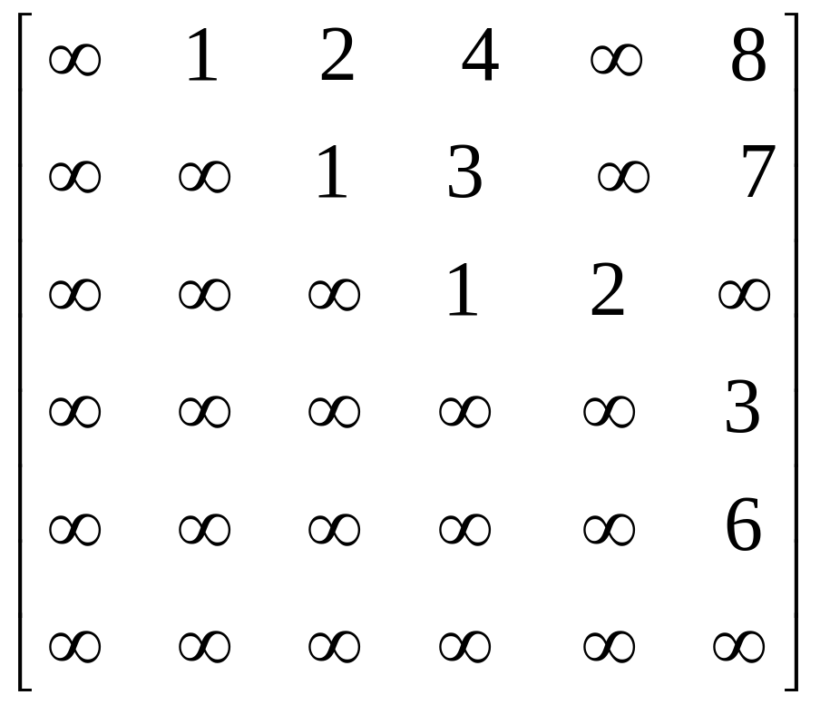
7.5.4 任两结点间的最短路
k＝2时
W＝
合肥工业大学 计算机与信息学院

Slide 20
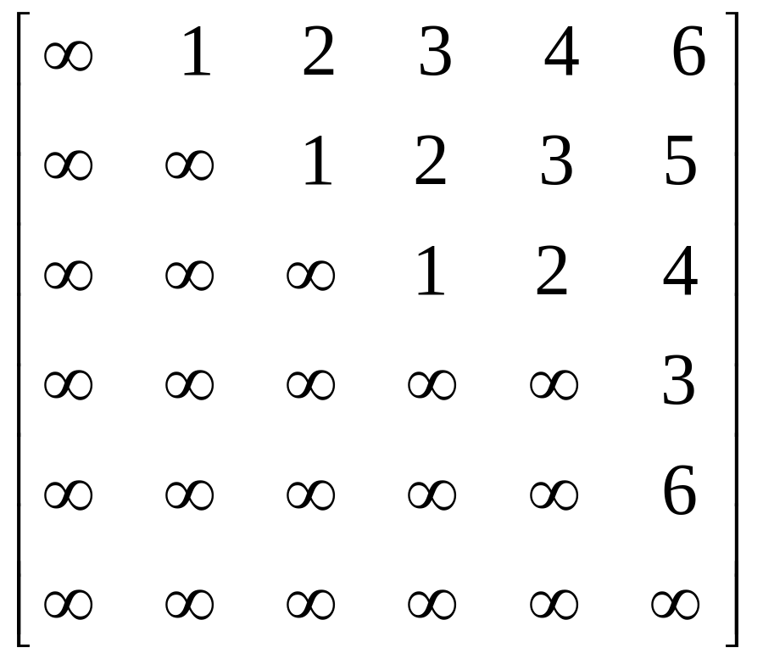
7.5.4 任两结点间的最短路
k＝6时
W＝
合肥工业大学 计算机与信息学院

